Slide 1
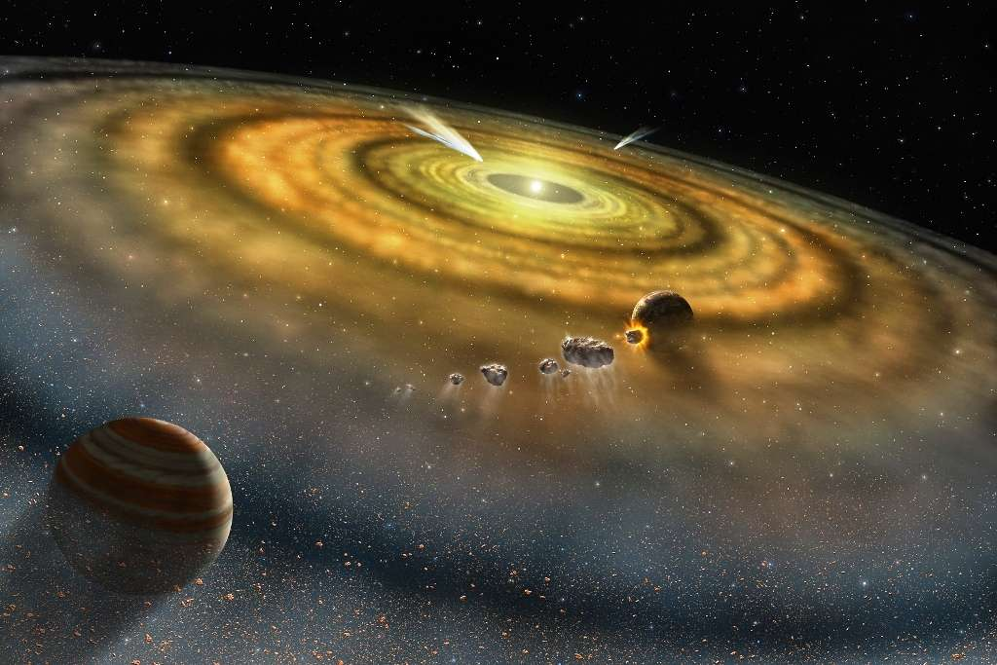

Sulfur isotope anomaly in the Ryugu asteroïd
Debruycker Margot, Labidi Jabrane, Moynier Frederic, Cartier Camille, Bizzarro Martin

Slide 2

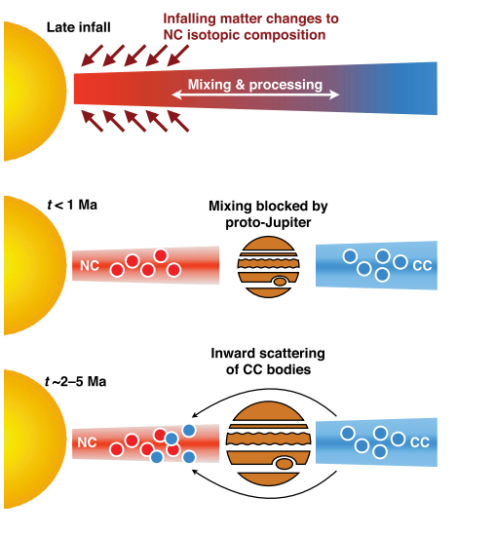
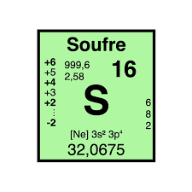
Introduction
Method
Results/Discussion
Summary
CI carbonaceous chondrites
Chondrites = primary meteorites
Notes:
Primary = not differenciated

Slide 3
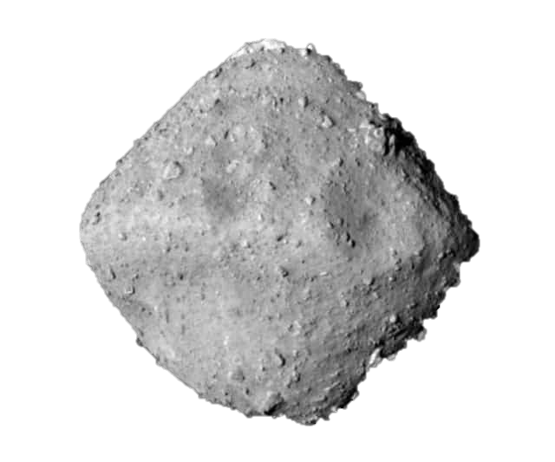
Introduction
Method
Results/Discussion
Summary
CI carbonaceous chondrites
+
Ryugu
Chondrites = primary meteorites

Slide 4
Introduction
Method
Results/Discussion
Summary
Ryugu = parent body
CI carbonaceous chondrites

Slide 5
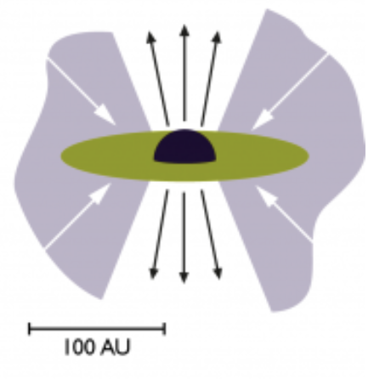
Introduction
Method
Results/Discussion
Summary

Slide 6
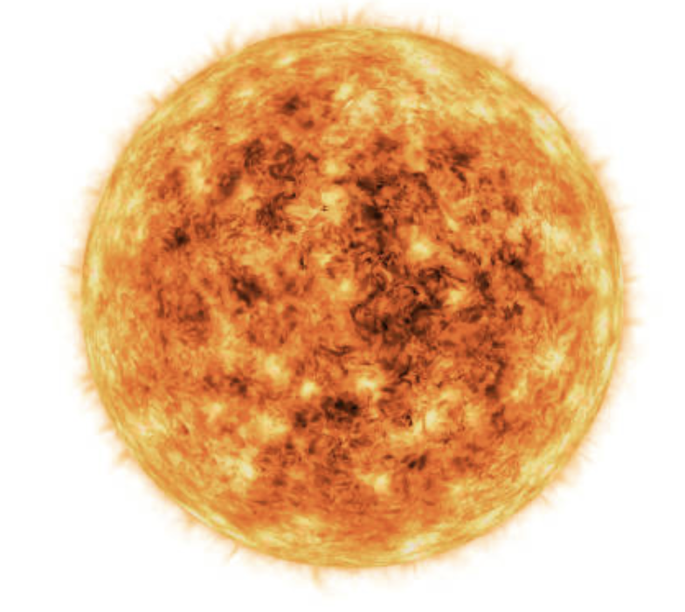
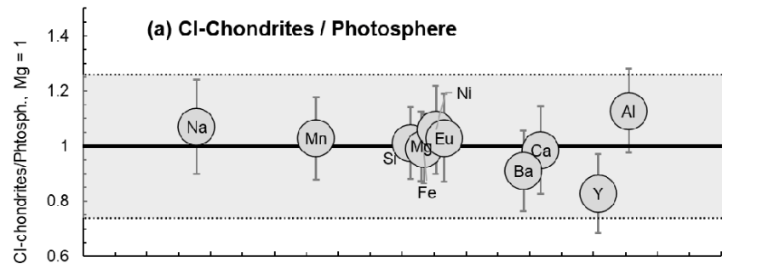
Introduction
Method
Results/Discussion
Summary
=99wt.% of the solar system
Lodders+ 2025
Notes:
As the sun has probably condensate a major part of the solid phase

Slide 7
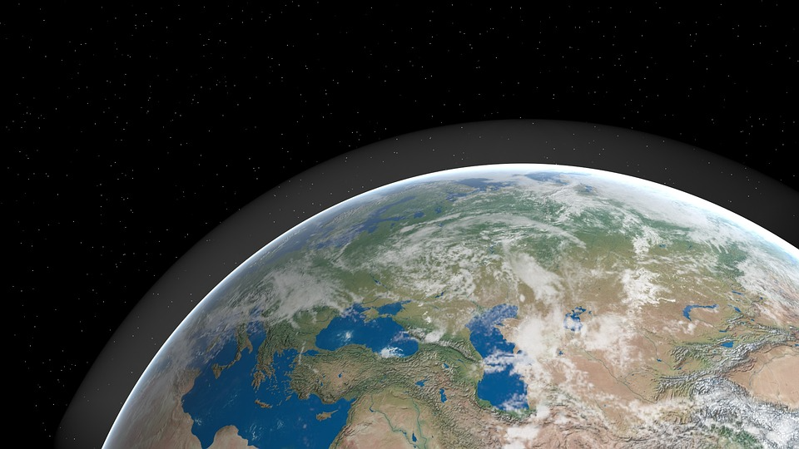
Introduction
Method
Results/Discussion
Summary

Slide 8
Introduction
Method
Results/Discussion
Summary

Slide 9
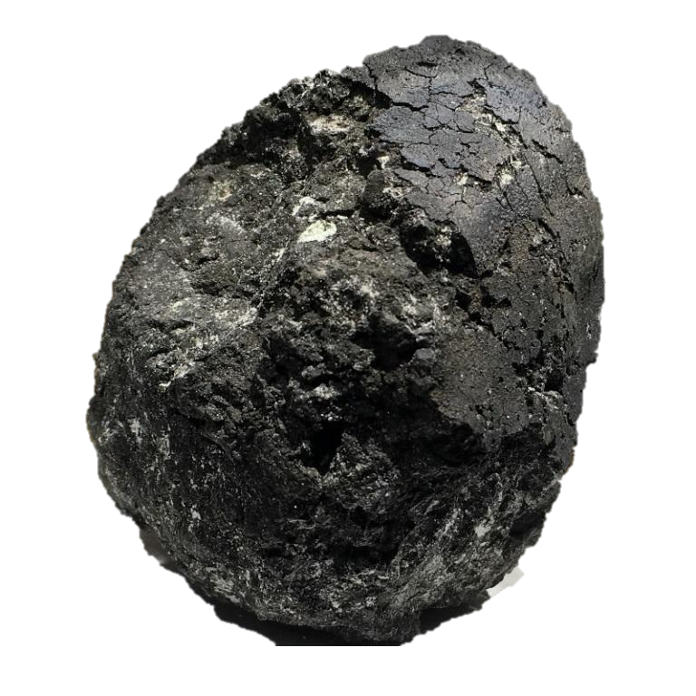
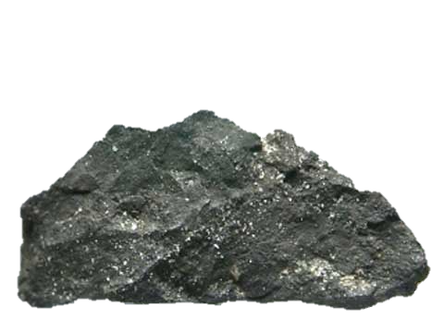
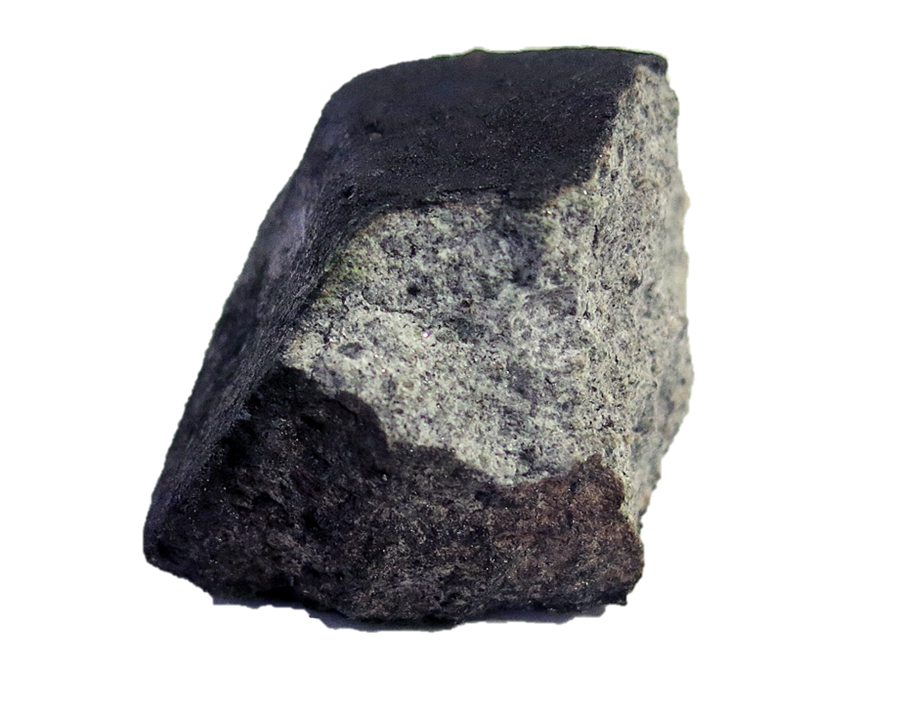
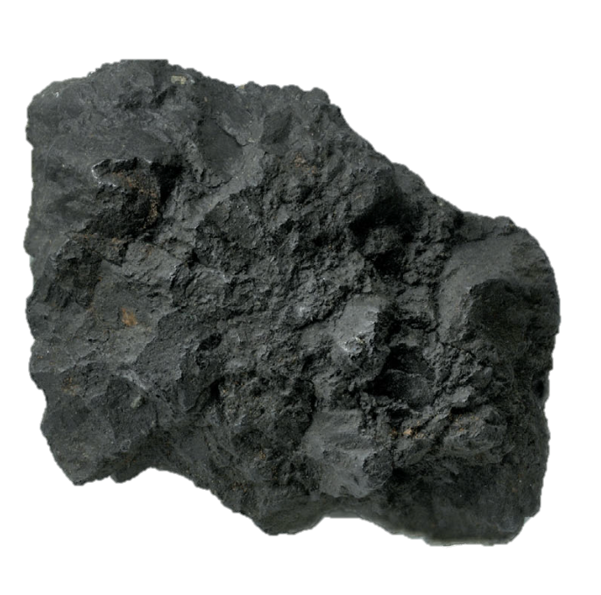
Introduction
Method
Results/Discussion
Summary
FALLs
Orgueil
Ivuna
Antarctica
Y-980115
No terrestrial alteration (Gattacceca+ 2025)
Oued Chebeika 002
Asteroïd
Ryugu
Notes:
Changer paris par murchison et rajouter ivuna Y + ryugu et bennu a venir + tagish lake

Slide 10
Introduction
Method
Results/Discussion
Summary
What is the origin of sulfur in CI bodies ?

Slide 11
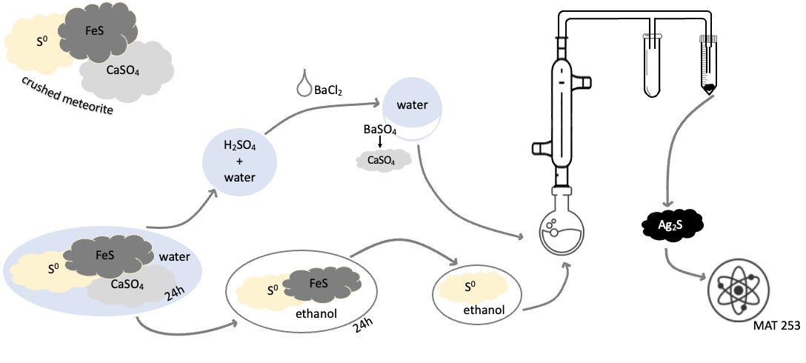
Introduction
Method
Results
Summary
1ml for O isotopes
Validation of the protocol (sequential extraction) with selected terrestrial components :
No fractionation
Losses minimized at each step
Notes:
Ajouter water + sulfates 1ml gardé à chaque fois + baso4 orgueil gardé aussi

Slide 12
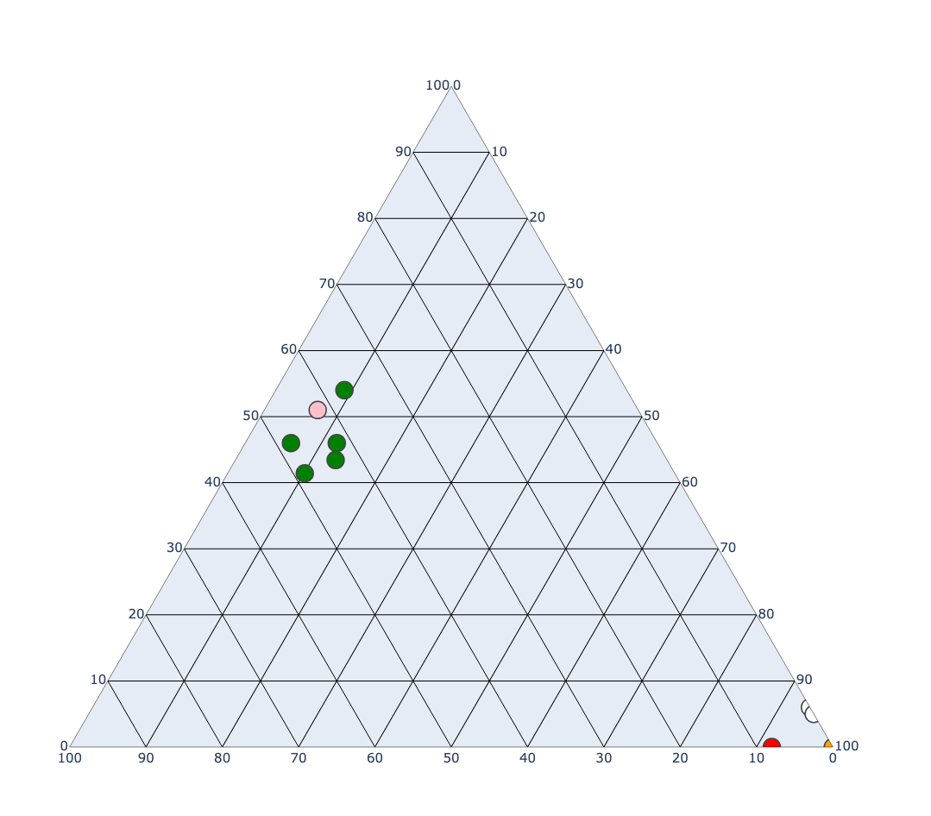
Introduction
Method
Results/Discussion
Summary
SO₄²⁻
Orgueil
Ivuna
Y-980115
Oued Chebeika 002
Ryugu
Historical CI
Newly discovered CI
2 chemical patterns
v
S⁰
FeS
Notes:
2 chemical patterns

Slide 13
Introduction
Method
Results/Discussion
Summary
SO₄²⁻
Orgueil
Ivuna
Y-980115
Oued Chebeika 002
Ryugu
Historical CI
Newly discovered CI
Terrestrial alteration ? (Gounnelle+ 2001)
2 chemical patterns
v
S⁰
FeS

Slide 14
Introduction
Method
Results/Discussion
Summary
SO₄²⁻
Orgueil
Ivuna
Y-980115
Oued Chebeika 002
Ryugu
Historical CI
Newly discovered CI
2 different parent bodies ?
Sulfates and S⁰ produced via sulfide oxidation?
2 chemical patterns
v
S⁰
FeS

Slide 15
Introduction
Method
Results/Discussion
Summary
SO₄²⁻
Orgueil
Ivuna
Y-980115
Oued Chebeika 002
Ryugu
Historical CI
Newly discovered CI
2 different parent bodies ?
Sulfates and S⁰ produced via sulfide oxidation?
needs an aqueous system
2 chemical patterns
v
S⁰
FeS

Slide 16
Introduction
Method
Results/Discussion
Summary
Ryugu
sulfides
Oued Chebeika 002
S⁰
sulfates
Ivuna
Orgueil 2042565 b
Orgueil 2042565
Orgueil 2042564

Slide 17
Introduction
Method
Results/Discussion
Summary
2 isotopic patterns
Ryugu
sulfides
Oued Chebeika 002
S⁰
sulfates
Ivuna
Orgueil 2042565 b
Orgueil 2042565
Orgueil 2042564
Notes:
2 isotopic facies as well

Slide 18
Introduction
Method
Results/Discussion
Summary
Ryugu
sulfides
Oued Chebeika 002
S⁰
sulfates
Ivuna
Orgueil 2042565 b
Orgueil 2042565
Orgueil 2042564
No oxidation products observed
→ The pristine value of ẟ³⁴S of FeS

Slide 19
Introduction
Method
Results/Discussion
Summary
This S⁰ may not have been generated by oxidation of FeS
Ryugu
sulfides
Oued Chebeika 002
S⁰
sulfates
Ivuna
Orgueil 2042565 b
Orgueil 2042565
Orgueil 2042564
What’s its origin ?

Slide 20
Introduction
Method
Results/Discussion
Summary
Ryugu
sulfides
Oued Chebeika 002
S⁰
sulfates
Ivuna
Orgueil 2042565 b
Orgueil 2042565
Orgueil 2042564
Notes:
Faire un graph qu’avec différence de d34 avec datagraph entre sulfides sulfates S0 : qui vient de quoi (+ droite de reggression linéaire entre les trois composants (si R2=0.999 alors génétiquement liés ?), rajouter valeurs de la biblio sur le graph : est ce que c’est en accord ? Quand FeS est le + enrichi → S0 et SO42- viennent de l’oxydation de FeS, mais sur Terre ou dans l’espace ? Peut etre du S0 qui vient de la photodissociation dans certaines : quand il n’est pas sur la même trend que FeS et SO42- (sur d34 vs cap33) par ex c’est peut etre pour ca, et peutêtre des deux (créé par photodissociation et aussi par oxydation). Passage en milieu réducteur fait passer le S0 créé par photodissociation en FeS ? Mais est ce que le MIF est censé se voir dans le FeS dans ce cas ?

Slide 21
Introduction
Method
Results/Discussion
Summary
Ryugu
sulfides
Oued Chebeika 002
S⁰
sulfates
Ivuna
Orgueil 2042565 b
kinetic oxidation (Eldridge and Farquhar, 2018)
Orgueil 2042565
Orgueil 2042564

Slide 22
Introduction
Method
Results/Discussion
Summary
Ryugu
sulfides
Oued Chebeika 002
S⁰
sulfates
Ivuna
Orgueil 2042565 b
Orgueil 2042565
Orgueil 2042564
What’s the origin of the S⁰ of the historical CI ?
Notes:
Faire un graph qu’avec différence de d34 avec datagraph entre sulfides sulfates S0 : qui vient de quoi (+ droite de reggression linéaire entre les trois composants (si R2=0.999 alors génétiquement liés ?), rajouter valeurs de la biblio sur le graph : est ce que c’est en accord ? Quand FeS est le + enrichi → S0 et SO42- viennent de l’oxydation de FeS, mais sur Terre ou dans l’espace ? Peut etre du S0 qui vient de la photodissociation dans certaines : quand il n’est pas sur la même trend que FeS et SO42- (sur d34 vs cap33) par ex c’est peut etre pour ca, et peutêtre des deux (créé par photodissociation et aussi par oxydation). Passage en milieu réducteur fait passer le S0 créé par photodissociation en FeS ? Mais est ce que le MIF est censé se voir dans le FeS dans ce cas ?

Slide 23
Introduction
Method
Results/Discussion
Summary
Ryugu
bulk S
Oued Chebeika 002
Ivuna
Orgueil 2042565 b
Orgueil 2042565
Orgueil 2042564
Bulk enriched compared to Oued
Loss of depleted sulfates ?
Input of an enriched component ?
Notes:
If we only had oxydation of the sulfur we would have the same bulk isotopic composition as Oued : but we have an enrichement, we need an input of an enriched material to explain it, as the enriched elemental sulfur of ryugu of example.

Slide 24
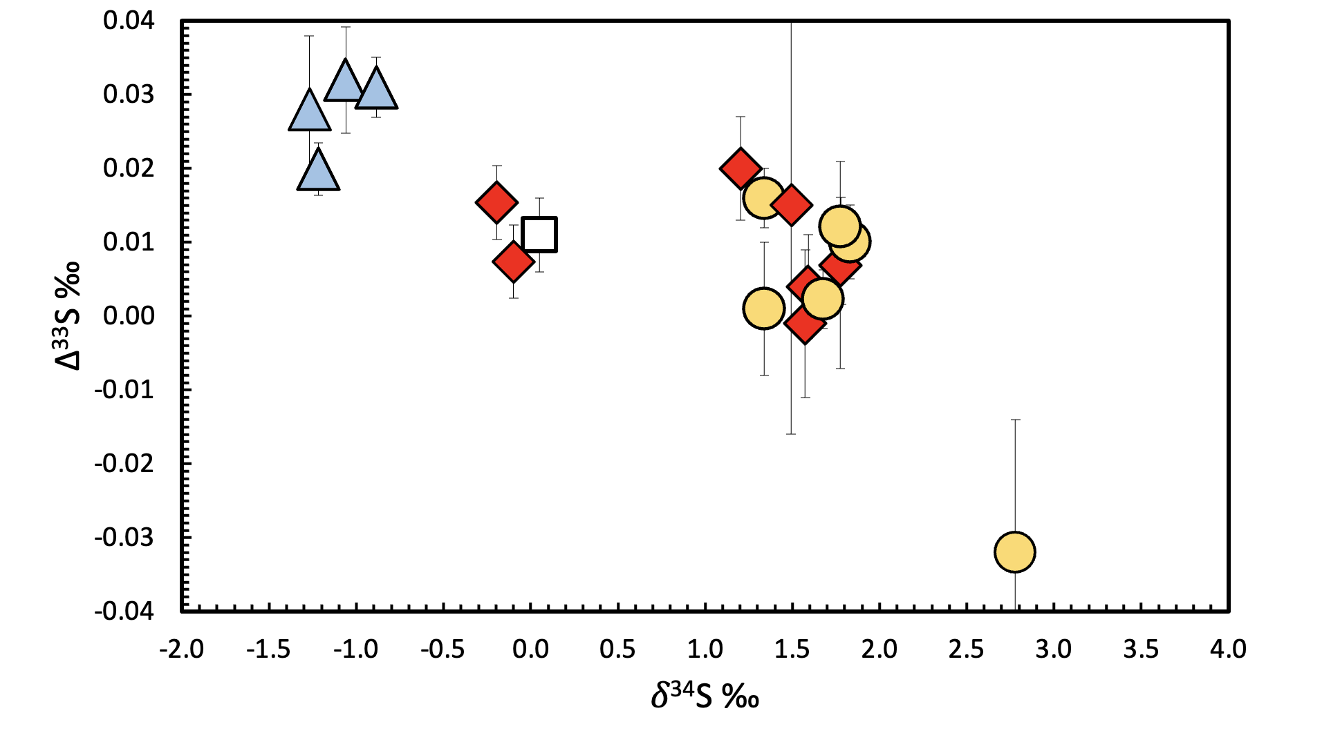
State of the art
Method
Results/Discussion
Summary
MIF (=anomaly) on the S⁰ of Ryugu ?
oxidation
Oued Chebeika 002 and Ryugu
sulfides
S⁰
sulfates

Slide 25
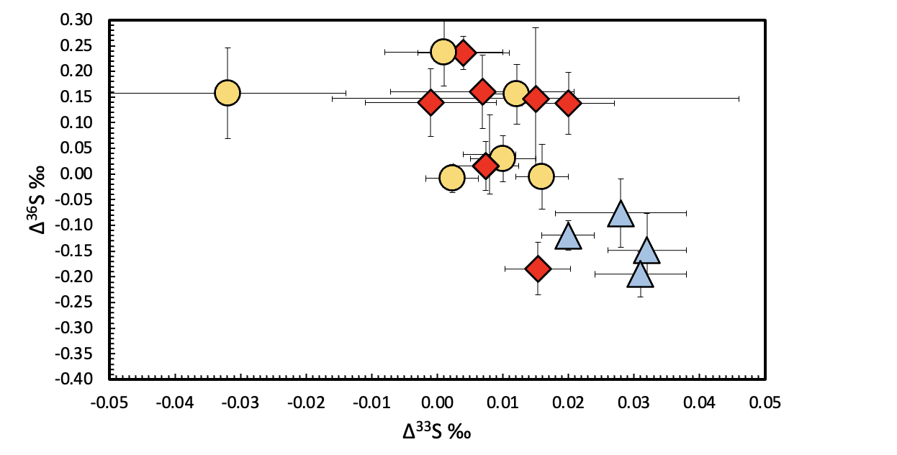
State of the art
Method
Results/Discussion
Summary
MIF (=anomaly) on the S⁰ of Ryugu !
∆³⁶S = -9.7∆³³S + 0.18
sulfides
oxidation
S⁰
sulfates

Slide 26
Introduction
Method
Results/Discussion
Summary
H₂S (g) + Fe (s) = FeS (s) + H₂(g)
CI
FeS is the pristine material = FeS of the protosolar nebula

Slide 27
Introduction
Method
Results/Discussion
Summary
H₂S (g) + Fe (s) = FeS (s) + H₂(g)
CI
FeS is the pristine material = FeS of the protosolar nebula
❄️
❄️
❄️

Slide 28
Introduction
Method
Results/Discussion
Summary
H₂S (g) + Fe (s) = FeS (s) + H₂(g)
⚡️
❄️
S⁰
H₂S
CI
❄️
❄️
❄️
Notes:
HS⁻(aq) + Fe³⁺ = S⁰ (s) + Fe²⁺ + H⁺

Slide 29
Introduction
Method
Results/Discussion
Summary
H₂S (g) + Fe (s) = FeS (s) + H₂(g)
⚡️
❄️
S⁰
H₂S
CI
Chakraborty+ 2013
❄️
❄️
❄️
Notes:
HS⁻(aq) + Fe³⁺ = S⁰ (s) + Fe²⁺ + H⁺

Slide 30
Introduction
Method
Results/Discussion
Summary
HS⁻(aq) + Fe³⁺ = S⁰ (s) + Fe²⁺ + H⁺
❄️
H₂S (g) + Fe (s) = FeS (s) + H₂(g)
H₂S
∆³³S > 0
⚡️
𝜆
H₂S
❄️
S⁰
∆³³S < 0
CI
Chakraborty+ 2013
❄️
❄️
❄️
Notes:
HS⁻(aq) + Fe³⁺ = S⁰ (s) + Fe²⁺ + H⁺

Slide 31


Introduction
Method
Results/Discussion
Summary
H₂S (g) + Fe (s) = FeS (s) + H₂(g)
CI
❄️
❄️
Al²⁶
❄️

Slide 32

Introduction
Method
Results/Discussion
Summary
H₂S (g) + Fe (s) = FeS (s) + H₂(g)
CI
SO₄²⁻
FeS + H₂O
+
S⁰ with a MIF !
S⁰

Slide 33
State of the art
Method
Results/Discussion
Summary
MIF (=anomaly) on the S⁰ of Ryugu !
Produced by photodissociation and
delivered by ice ?
sulfides
⚡️
❄️
S⁰
S⁰
H₂S
sulfates

Slide 34
Introduction
Method
Results/Discussion
Summary
Take home messages :
Two different isotopic and chemical patterns between historical and newly discovered CI
  → different parent bodies or terrestrial alteration ?
MIF in the S⁰ of Ryugu delivered by ice ? → CI not always representative of the sun composition for S isotopes
But Oued Chebeika 002 is
Ices contribute volatiles to CI bodies (e.g., carbonates in Ryugu (Fujiya+ 2023))
S⁰
≠
=
❄️
oxidation
→ 2FeS + 1/2O₂ + 2H⁺ → 2Fe²⁺ + 2S⁰ + H₂O
S⁰
CI and Ryugu
Oued Chebeika 002
❄️
∆³³S < 0
HS⁻ + Fe³⁺
∆³³S > 0

